Slide 1
Kunststoffen
Thermoharders (ontbinden bij opwarming)
Thermoplasten (smelten bij opwarming)

Slide 2
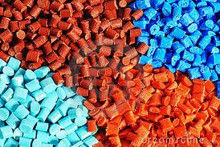
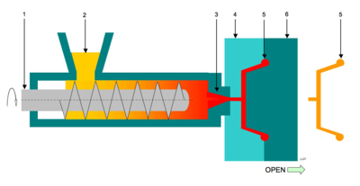
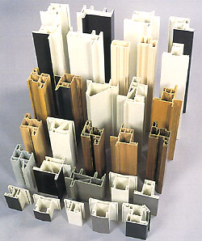
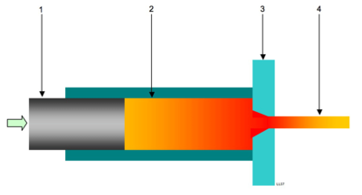

Slide 3
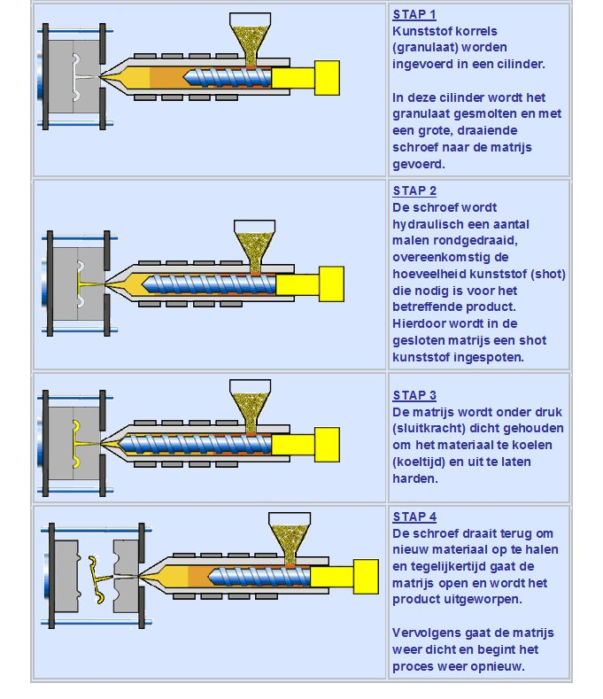

Slide 4
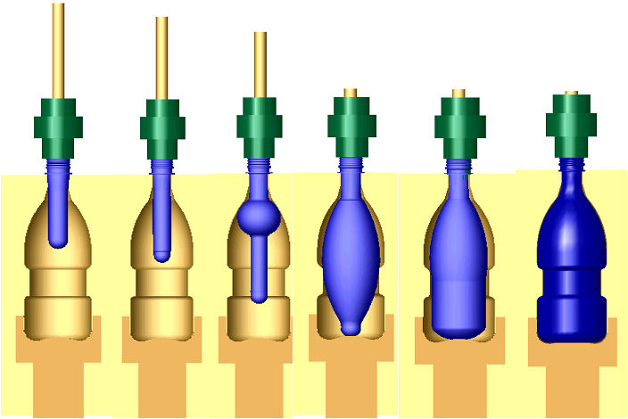
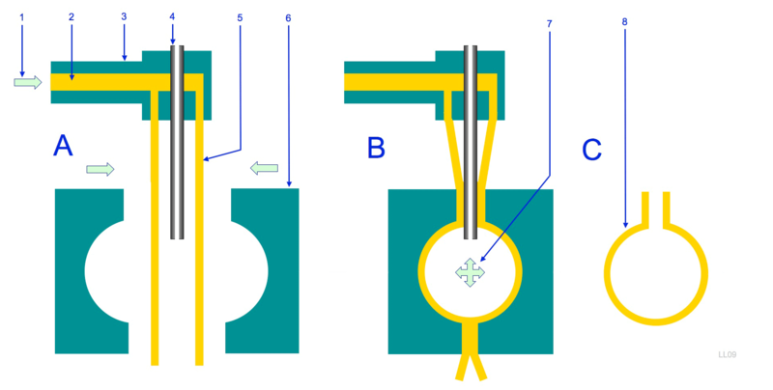

Slide 6
Thermoplasten zijn polymeren.
Lange ketens van eenvoudige basismoleculen.
B.v. (eiwitten)
Cellulose (polysacharide) houtvezels papier etc.
Rubber (latex)
Kunststoffen (telkens opnieuw te smelten en te extruderen)
PVC vinylchloride PS styreen
PE ethyleen
PP propyleen
PUR urethaan
PET ethyleentereftalaat
PA amide PMMA methylmethacrylaat PTFE tetrafluoretheen

Slide 7
Identificatie kenmerken thermoplasten (verwarmen verbranding)
PVC brand slecht, er komt zoutzuur vrij, gevaarlijk. Goede elektr. Isolatie.
Goed te lijmen. Weekmakers verdampen.
PS brand zeer goed, veel zwarte rook en roet (isolatie materiaal,
brandvertragende stoffen)
PE brand op duidelijk transparant smeltvlak zoetige geur. Landbouw plastic. Niet te lijmen. Wel te lassen.
PP lastig herkenbaar. Touw (niet verwarren met nylon)
PUR brand goed, roet en harde korst. Schuimen en isolatie materiaal.
Copolymeer. (hard zacht segment) Verf, Schuim, Gietvloer etc.
PET PET flessen. Voorbeeld van recyclebaarheid.
PA brand matig ruikt sterk naar verbrand hoorn, nagels, haar. Kleding, lagers.
PMMA smelt en brand met blaasvorming. Plexiglas
PTFE brand niet, giftig !

Slide 8
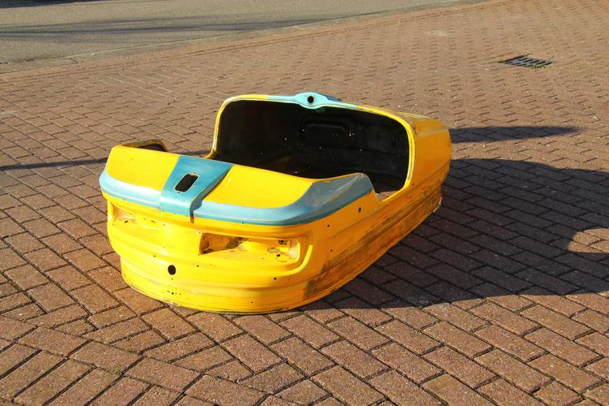
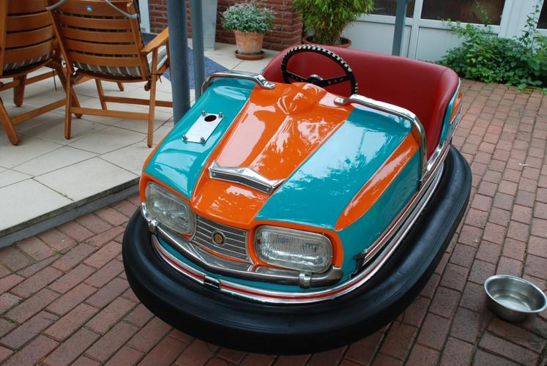
Thermoharders, kun je niet terug smelten.
Voorbeeld; bakeliet (heel oude kunststof)
Polyester – kan zowel een thermoplast als thermoharder zijn.
Zelf te gebruiken met glasvezel reparatie. (harder toevoegen)
In kleding is het een thermoplast, filamenten smeltspinnen

Slide 9
Einde

